Slide 1
лекция
ФИЗИЧЕСКИЕ ОСНОВЫ ВАКУУМНОЙ И ПЛАЗМЕННОЙ ЭЛЕКТРОНИКИ
1. ФИЗИКА ВАКУУМА
4. ФИЗИЧЕСКИЕ ОСНОВЫ ПЛАЗМЕННОЙ ЭЛЕКТРОНИКИ
2. ФИЗИЧЕСКИЕ ОСНОВЫ ЭМИССИОННОЙ ЭЛЕКТРОНИКИ
3. ФИЗИЧЕСКИЕ ОСНОВЫ ВАКУУМНОЙ ЭЛЕКТРОНИКИ
1

Slide 2
лекция
Раздел IV Физика плазменных приборов
ФИЗИЧЕСКИЕ ОСНОВЫ ПЛАЗМЕННОЙ ЭЛЕКТРОНИКИ
Плазменная электроника- раздел электроники в котором изучаются процессы коллективного взаимодействия потоков заряженных частиц с плазмой и ионизированным газом, приводящие к возбуждению в системе волн и колебаний, а также использование эффектов такого взаимодействия для создания приборов и устройств электронной техники.
Под ионизованным газом понимают газ, в котором часть атомов потеряли или приобрели по одному или несколько электронов и превратились в ионы.
Степень ионизации газа – определяется как отношение концентрации ионов и нейтральных атомов
Плазма представляет собой частично или полностью ионизованный газ, в котором плотности положительных и отрицательных зарядов практически одинаковы, т.е. выполняется условие квазинейтральности
2

Slide 3
лекция
Раздел IV Физика плазменных приборов
ФИЗИЧЕСКИЕ ОСНОВЫ ПЛАЗМЕННОЙ ЭЛЕКТРОНИКИ
Эффективное сечение для l-го вида взаимодействия
Закон уменьшения концентрации частиц в потоке вследствие актов взаимодействия
Дебаевский радиус экранирования
При наличии нескольких типов взаимодействия
Влияние упругих столкновений на движение электронов учитывается введением интегрального эффективного сечения для передачи импульса (транспортного сечения). Для рассеяния потока электронов ионами выражение имеет вид
Среднее время между столкновениями
Относительная скорость частиц
Полная частота столкновений электрона с передачей импульса (упруго) со всеми вилами частиц
3

Slide 4
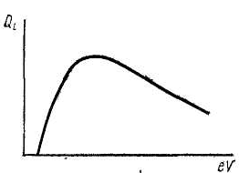
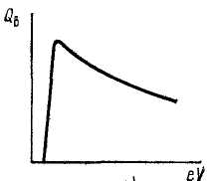
лекция
Раздел IV Физика плазменных приборов
ФИЗИЧЕСКИЕ ОСНОВЫ ПЛАЗМЕННОЙ ЭЛЕКТРОНИКИ
Столкновение электрона с атомом может привести к возбуждению с вероятностью ω_{в}
При неупругих столкновениях в уравнении закона сохранения энергии появляется ΔE
Столкновение электрона с атомом может привести к ионизации с вероятностью ω_{i}
Эффективные сечения на единицу объема определяют количество актов возбуждения и ионизации, производимых электронами на единицу пути
Эмпирическая зависимость для описания эффективного сечения ионизации (приближение Моргулиса)
4

Slide 5
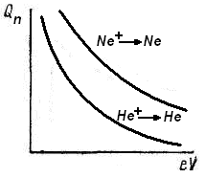
лекция
Раздел IV Физика плазменных приборов
ФИЗИЧЕСКИЕ ОСНОВЫ ПЛАЗМЕННОЙ ЭЛЕКТРОНИКИ
Рекомбинация – процесс обратный ионизации
квазинейтральность
Уравнение рекомбинации
Перезарядка- процесс образования быстрых атомов и медленных ионов
Резонансная перезарядка
Нерезонансная перезарядка
5

Slide 6
лекция
Раздел IV Физика плазменных приборов
КОЛИЧЕСТВЕННЫЕ ХАРАКТЕРИСТИКИ ПЛАЗМЫ
Отличительные
особенности плазмы
Взаимодействие частиц
в плазме определяется
кулоновскими силами,
а не только температурными
процессами. Такое
взаимодействие
называется коллективным
Электрические и магнитные
поля сильно действуют
на плазму, формируя
в ней электрические
заряды и токи
В состоянии термодинамического равновесия степень ионизации определяется формулой Саха
В зависимости от α различают слабо, сильно и полностью ионизованную плазму
В зависимости от T различают низкотемпературную (менее 10⁵ К ) и высокотемпературную (более 10⁶ К )
6

Slide 7
лекция
Раздел IV Физика плазменных приборов
КОЛИЧЕСТВЕННЫЕ ХАРАКТЕРИСТИКИ ПЛАЗМЫ
Плазма – это совокупность свободно движущихся заряженных частиц, дебаевская длина которых много меньше характерных размеров пространства, занимаемого этой совокупностью частиц
Частота внешнего электрического поля
Частота столкновений электрона в плазме
в случае T_{e} >> T_{i} и при условии квазинейтральности
Свойства плазмы определяются числом частиц в дебаевской сфере
Параметр идеальности плазмы
Частота ленгмюровских (собственных) колебаний
Диамагнитные свойства
Диэлектрические свойства
Если ω >> ν_{e}
7

Slide 8
лекция
Раздел IV Физика плазменных приборов
НАПРАВЛЕННОЕ ДВИЖЕНИЕ ЗАРЯЖЕННЫХ ЧАСТИЦ
ПОД ДЕЙСТВИЕМ ЭЛЕКТРИЧЕСКОГО ПОЛЯ (ДРЕЙФ)
Количество столкновений
E
Уравнение движения заряженной частицы в газе под действием электрического поля
λ
Подвижность заряженной частицы
В установившемся режиме
В предположении слабого электрического поля подвижность ионов
8

Slide 9
лекция
Раздел IV Физика плазменных приборов
НАПРАВЛЕННОЕ ДВИЖЕНИЕ ЗАРЯЖЕННЫХ ЧАСТИЦ
ПОД ДЕЙСТВИЕМ ЭЛЕКТРИЧЕСКОГО ПОЛЯ (ДРЕЙФ)
Плотность дрейфового тока в плазме
Тепловая скорость становится зависимой от напряженности поля
Число столкновений на единицу длины
За исключением случая слабого поля подвижность электронов зависит от напряженности поля
Энергия электрона
При столкновении он отдает (δ<<1)
9

Slide 10
лекция
Раздел IV Физика плазменных приборов
НАПРАВЛЕННОЕ ДВИЖЕНИЕ ЗАРЯЖЕННЫХ ЧАСТИЦ
ПОД ДЕЙСТВИЕМ ЭЛЕКТРИЧЕСКОГО ПОЛЯ (ДРЕЙФ)
Плотность дрейфового тока в плазме определяется дрейфовыми скоростями электронов и ионов
Поскольку подвижность электронов много больше подвижности ионов
Проводимость плазмы
При обычных для газоразрядной плазмы условиях (концентрация 10¹⁷ м⁻³) плазма обладает проводимостью соответствующей проводимости металлов
Частота столкновений электрона с различными центрами рассеяния (электронами, ионами, атомами)
10

Slide 11
лекция
Раздел IV Физика плазменных приборов
НАПРАВЛЕННОЕ ДВИЖЕНИЕ ЗАРЯЖЕННЫХ ЧАСТИЦ
ПОД ДЕЙСТВИЕМ ГРАДИЕНТА КОНЦЕНТРАЦИИ (ДИФФУЗИЯ)
Диффузионный поток – это число частиц, проходящих через единичную площадку за единицу времени
Коэффициент диффузии
При диффузии заряженные частицы создают электрические поля, поэтому для заряженных частиц диффузия сопровождается дрейфом
1. Диффузия заряженных частиц одного знака (с зарядом q)
Знак минус указывает, что движение происходит в сторону уменьшения концентрации
Это процесс выравнивания концентраций частиц
Градиент концентрации эквивалентен градиенту давления
11

Slide 12
лекция
Раздел IV Физика плазменных приборов
НАПРАВЛЕННОЕ ДВИЖЕНИЕ ЗАРЯЖЕННЫХ ЧАСТИЦ
ПОД ДЕЙСТВИЕМ ГРАДИЕНТА КОНЦЕНТРАЦИИ (ДИФФУЗИЯ)
При условии стационарности давления в слое
соотношение Эйнштейна, которое применимо для любых носителей тока, подчиняющихся классической статистике
при условии
Распределение Больцмана
Полный ток в этом случае равен нулю
12

Slide 13
лекция
Раздел IV Физика плазменных приборов
НАПРАВЛЕННОЕ ДВИЖЕНИЕ ЗАРЯЖЕННЫХ ЧАСТИЦ
ПОД ДЕЙСТВИЕМ ГРАДИЕНТА КОНЦЕНТРАЦИИ (ДИФФУЗИЯ)
Коэффициент амбиполярной диффузии
В соответствии с соотношением Эйнштейна, учитывая, что подвижность электронов много больше подвижности ионов и для неизотермической плазмы
2. В ионизованной среде с примерно равной концентрацией ионов и электронов (n) существование градиента концентрации приводит к возникновению амбиполярной диффузии
Полный ток в этом случае равен нулю
Ларморовская частота электронов или ионов соответственно
Суммарную плотность тока можно представить в виде диффузии
Число столкновений для электронов или ионов соответственно
В присутствии магнитного поля
13

Slide 14
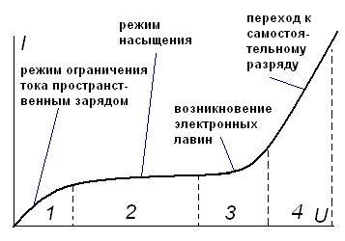
лекция
Раздел IV Физика плазменных приборов
ФОРМИРОВАНИЕ ГАЗОВЫХ РАЗРЯДОВ
Для описания процесса нарастания электронных лавин
Вольтамперная характеристика газоразрядного промежутка
α - коэффициент объемной ионизации электронами равный числу актов ионизации электроном на единицу пути к аноду
β - коэффициент объемной ионизации положительными ионами равный числу актов ионизации ионом на единицу пути к аноду
γ - коэффициент, характеризующий количество электронов, вылетающих с катода в результате эмиссионных процессов (γ-процессов)
14

Slide 15
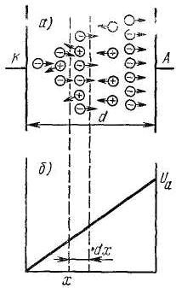
лекция
Раздел IV Физика плазменных приборов
ФОРМИРОВАНИЕ ГАЗОВЫХ РАЗРЯДОВ
первая лавина
вторая лавина
катод
анод
Поток ионов
В плоской геометрии в отсутствии объемного заряда
ионизационное нарастание
15

Slide 16
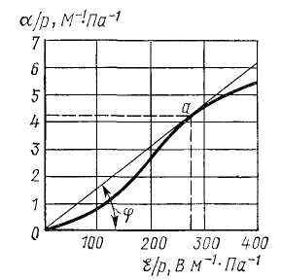
лекция
Раздел IV Физика плазменных приборов
ФОРМИРОВАНИЕ ГАЗОВЫХ РАЗРЯДОВ
В s-ой лавине количество электронов, пришедших на анод
В установившемся режиме (при s стремящемся к бесконечности)
Анодный ток
Для воздуха
A = 11.3 (м Па)⁻¹
B = 274 B(м Па)⁻¹
16

Slide 17
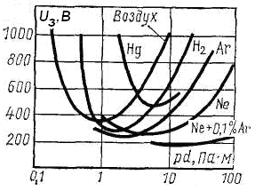
лекция
Раздел IV Физика плазменных приборов
ФОРМИРОВАНИЕ ГАЗОВЫХ РАЗРЯДОВ
при достижении коэффициентом ионизационного нарастания единицы - формируется самостоятельный разряд (происходит пробой газоразрядного промежутка)
Напряжение при котором выполняется условие самостоятельности разряда называется пробойным напряжением или напряжением зажигания самостоятельного разряда
Кривые Пашена
17

Slide 18
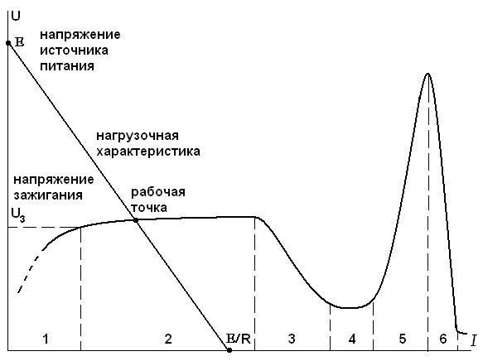
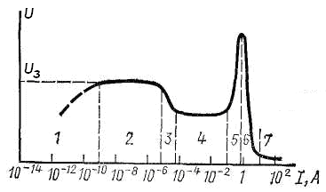
лекция
Раздел IV Физика плазменных приборов
КЛАССИФИКАЦИЯ ГАЗОВЫХ РАЗРЯДОВ
несамостоятельный темный разряд
самостоятельный темный разряд
аномальный тлеющий разряд
дуговой разряд
нормальный тлеющий разряд
Нормальное катодное падение в тлеющем разряде не зависит от тока и определяется типом газа и материалом катода
переходная область от тлеющего к дуговому разряду
Аномальное катодное падение связано с нормальным падение эмпирической зависимостью
переходная область от темного к тлеющему разряду
18

Slide 19
4
лекция
Раздел IV Физика плазменных приборов
МЕТОДЫ ДИАГНОСТИКИ ПЛАЗМЫ
Пассивные методы – основанные на регистрации потоков частиц и излучений из плазмы
Активные методы – основанные на измерении характеристик внешнего зондирующего воздействия при его взаимодействии с плазмой
Метод зондовой диагностики заключается в измерении тока и потенциала заряженного малого электрода, помещенного в плазму.
Спектрометрический метод диагностики заключается в измерении спектрального состава излучений плазмы, которые зависят от энергетического спектра частиц в плазме и ее состава.
Диагностика плазмы заключается в определении параметров плазмы , которые характеризуют ее состояние в пространстве и во времени. К таким параметрам относятся концентрации компонентов плазмы и их энергетический спектр
Метод корпускулярной (эмиссионной) диагностики заключается в исследовании потоков частиц, испускаемых плазмой, масс-спектроскопическим методом или с помощью различных детекторов.
Метод диагностики основанный на взаимодействии электромагнитного излучения в СВЧ и оптическом диапазонах (метод отсечки).
19

